Slide 1
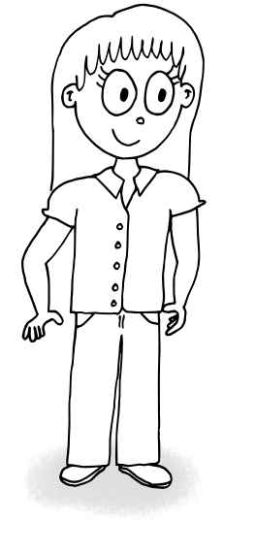
BIENVENUE DANS LA CLASSE
1/2P
BIENVENUE DANS LA CLASSE
1/2P
BIENVENUE DANS LA CLASSE
1/2P
BIENVENUE DANS LA CLASSE
1/2P
BIENVENUE DANS LA CLASSE
1/2P

Slide 2
En cas de besoin durant l’année scolaire (informations supplémentaires, questions, problèmes ou autres) vous pouvez laisser un petit message dans le cahier de communication ou bien en me téléphonant ou en envoyant un message sur mon téléphone au 000.000.00.00 à des heures adéquates!
Pour des questions de privacité je ne répondrai pas et ne prendrai pas en compte les messages envoyés via WhatsApp!
Contact
En cas de besoin durant l’année scolaire (informations supplémentaires, questions, problèmes ou autres) vous pouvez laisser un petit message dans le cahier de communication ou bien en me téléphonant ou en envoyant un message sur mon téléphone au 000.000.00.00 à des heures adéquates!
Pour des questions de privacité je ne répondrai pas et ne prendrai pas en compte les messages envoyés via WhatsApp!
Contact
En cas de besoin durant l’année scolaire (informations supplémentaires, questions, problèmes ou autres) vous pouvez laisser un petit message dans le cahier de communication ou bien en me téléphonant ou en envoyant un message sur mon téléphone au 000.000.00.00 à des heures adéquates!
Pour des questions de privacité je ne répondrai pas et ne prendrai pas en compte les messages envoyés via WhatsApp!
Contact
En cas de besoin durant l’année scolaire (informations supplémentaires, questions, problèmes ou autres) vous pouvez laisser un petit message dans le cahier de communication ou bien en me téléphonant ou en envoyant un message sur mon téléphone au 000.000.00.00 à des heures adéquates!
Pour des questions de privacité je ne répondrai pas et ne prendrai pas en compte les messages envoyés via WhatsApp!
Contact

Slide 3
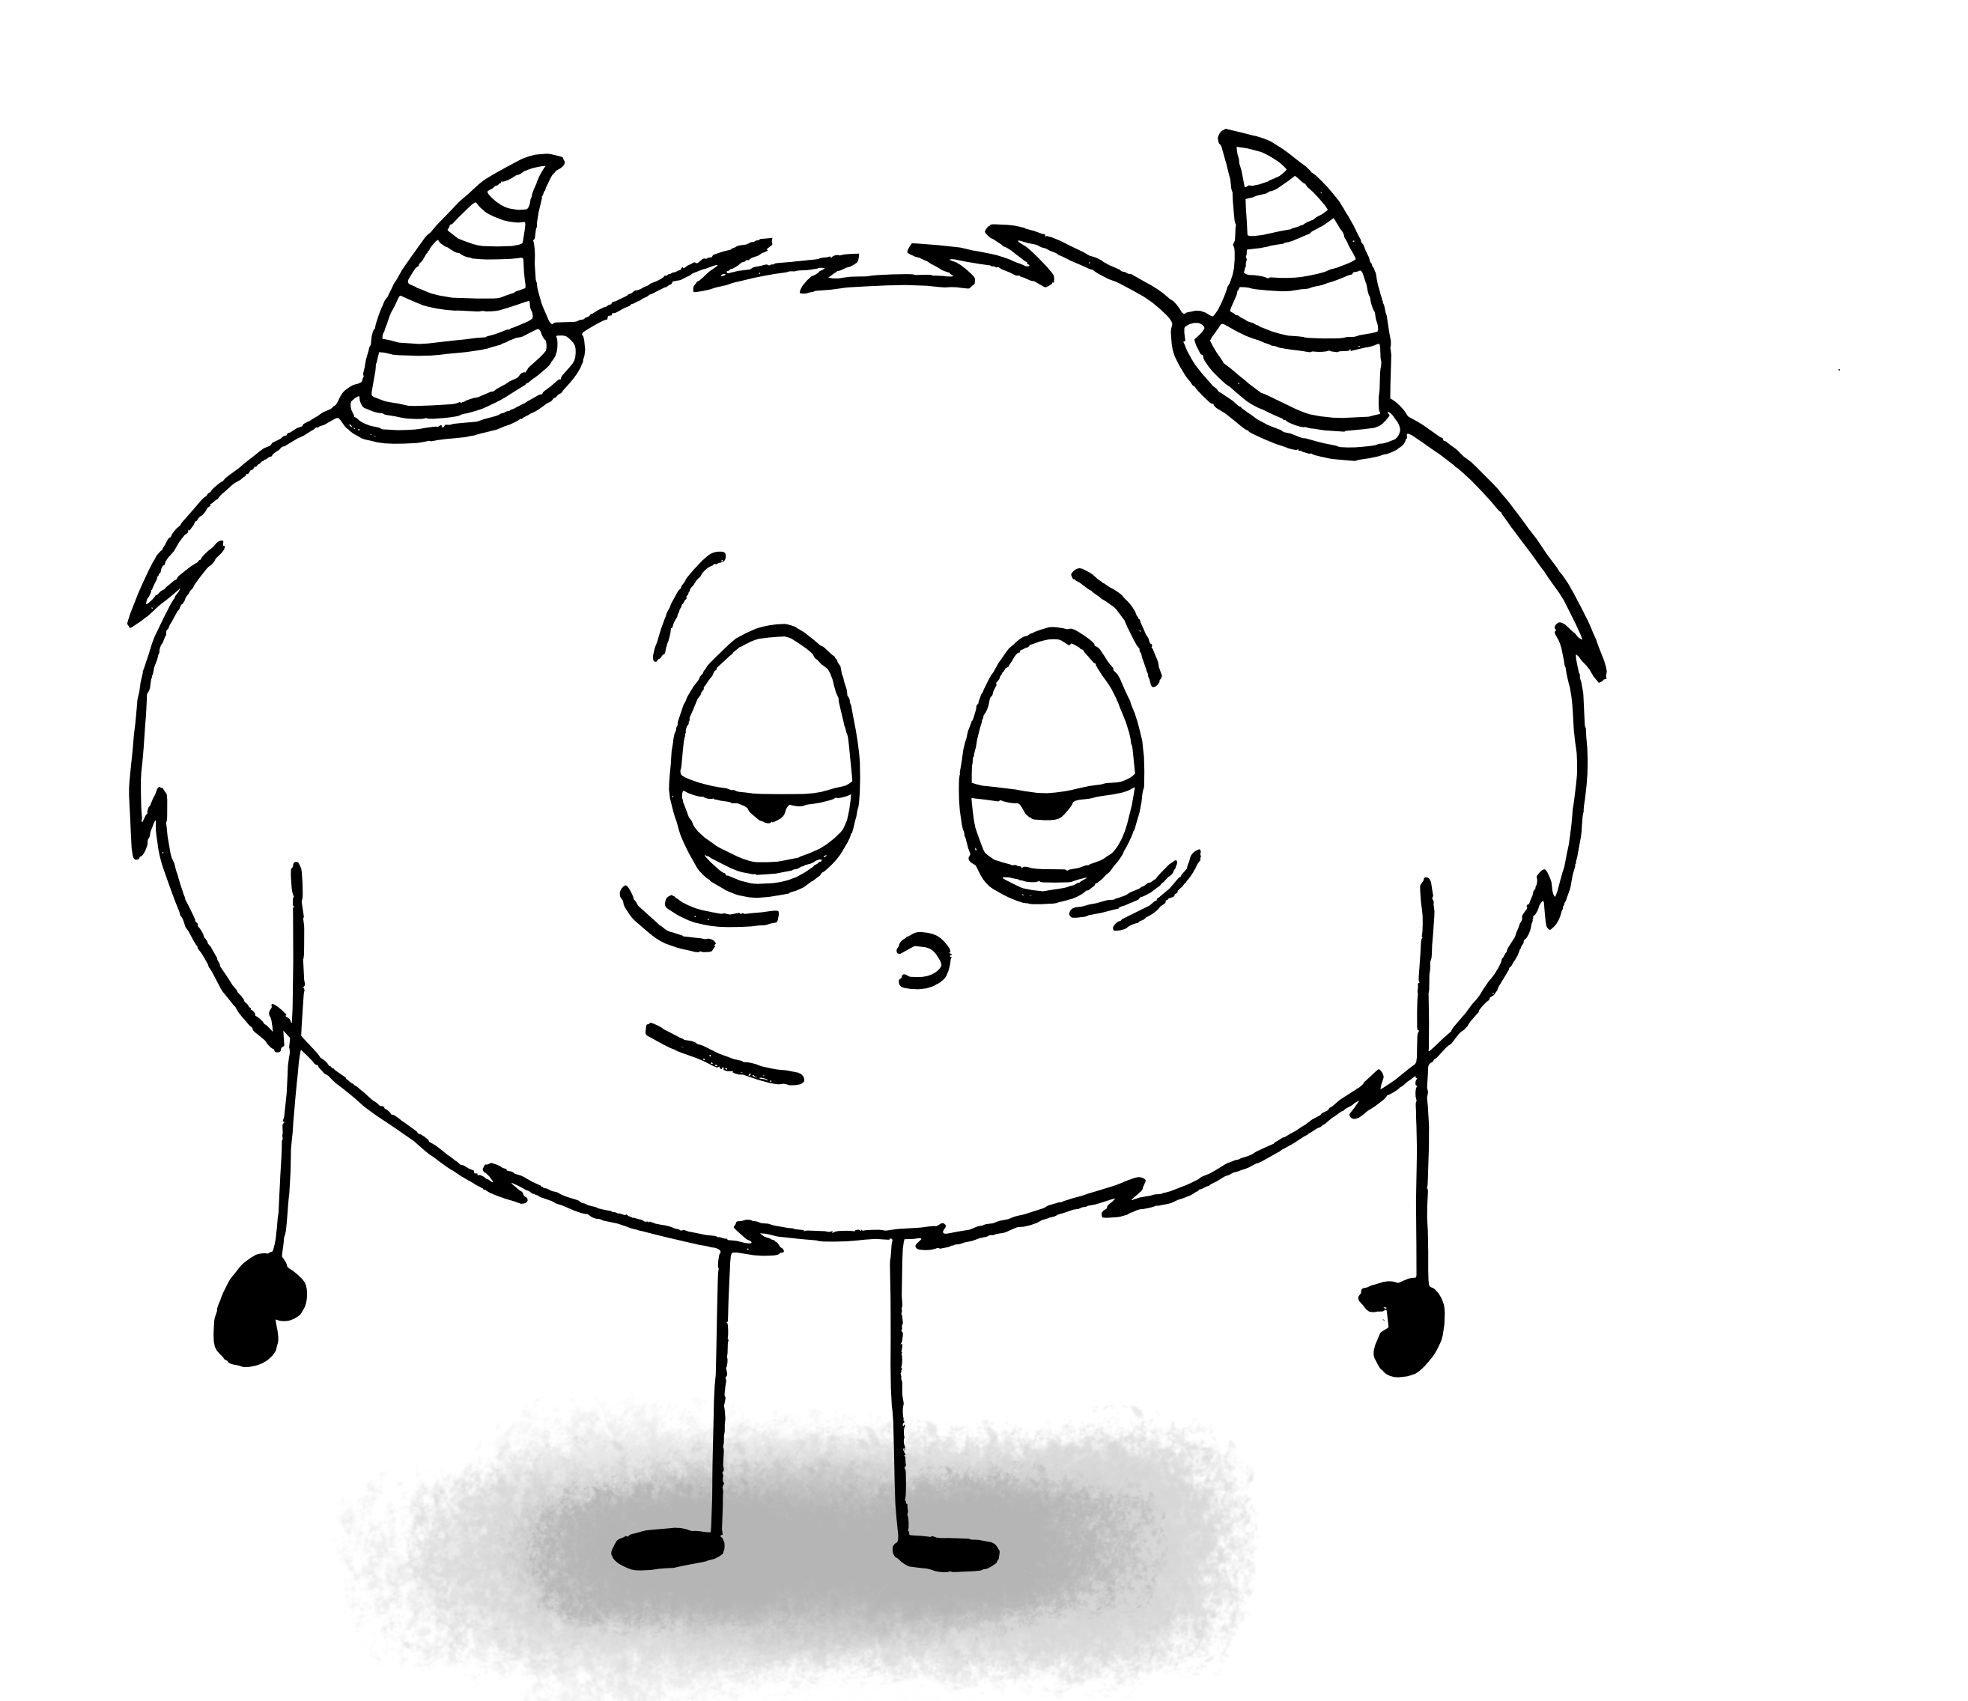
Chaque absence doit être annoncée le jour même en appelant le secrétariat au 000.000.00.00 avant 8h du matin. Un justificatif se trouve à la fin du cahier de communication.
Si votre enfant est malade plus de 6 jours l’école exige un certificat médical.
Pour les demandes de congés, il est nécessaire que celle-ci soit faite par écrit (formulaire à la fin du cahier de communication) une semaine avant le congé.
La demande de congé ne sera nécessairement pas acceptée dans tous les cas.
ABSENCES
Chaque absence doit être annoncée le jour même en appelant le secrétariat au 000.000.00.00 avant 8h du matin. Un justificatif se trouve à la fin du cahier de communication.
Si votre enfant est malade plus de 6 jours l’école exige un certificat médical.
Pour les demandes de congés, il est nécessaire que celle-ci soit faite par écrit (formulaire à la fin du cahier de communication) une semaine avant le congé.
La demande de congé ne sera nécessairement pas acceptée dans tous les cas.
ABSENCES
Chaque absence doit être annoncée le jour même en appelant le secrétariat au 000.000.00.00 avant 8h du matin. Un justificatif se trouve à la fin du cahier de communication.
Si votre enfant est malade plus de 6 jours l’école exige un certificat médical.
Pour les demandes de congés, il est nécessaire que celle-ci soit faite par écrit (formulaire à la fin du cahier de communication) une semaine avant le congé.
La demande de congé ne sera nécessairement pas acceptée dans tous les cas.
ABSENCES

Slide 4
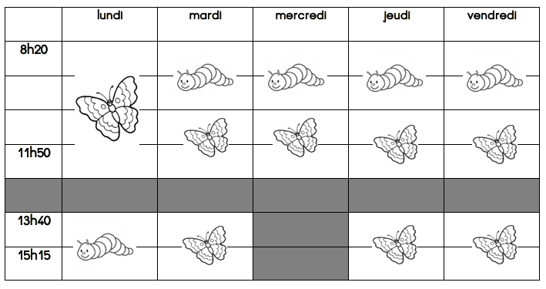
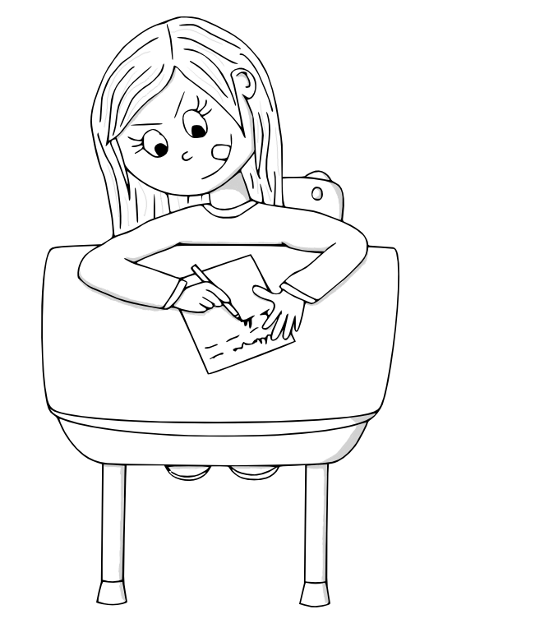
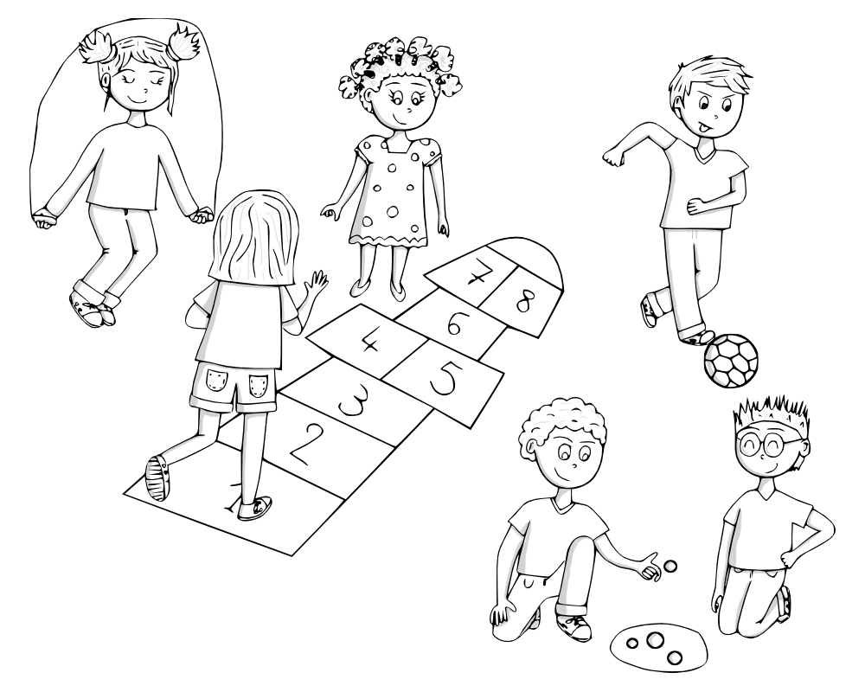
Les CHENILLES qui sont les 1P viennent en classe le lundi après-midi de 13h40 à 15h15.
Le mardi, le mercredi, le jeudi et le vendredi matin de 8h20 à 11h50.
Les PAPILLONS qui sont les 2P viennent en classe le lundi, mardi, mercredi, jeudi et vendredi matin de 8h20 à 11h50.
Le mardi, jeudi et vendredi après-midi de 13h40 à 15h15.
HORAIRE
Les CHENILLES qui sont les 1P viennent en classe le lundi après-midi de 13h40 à 15h15.
Le mardi, le mercredi, le jeudi et le vendredi matin de 8h20 à 11h50.
Les PAPILLONS qui sont les 2P viennent en classe le lundi, mardi, mercredi, jeudi et vendredi matin de 8h20 à 11h50.
Le mardi, jeudi et vendredi après-midi de 13h40 à 15h15.
HORAIRE

Slide 5
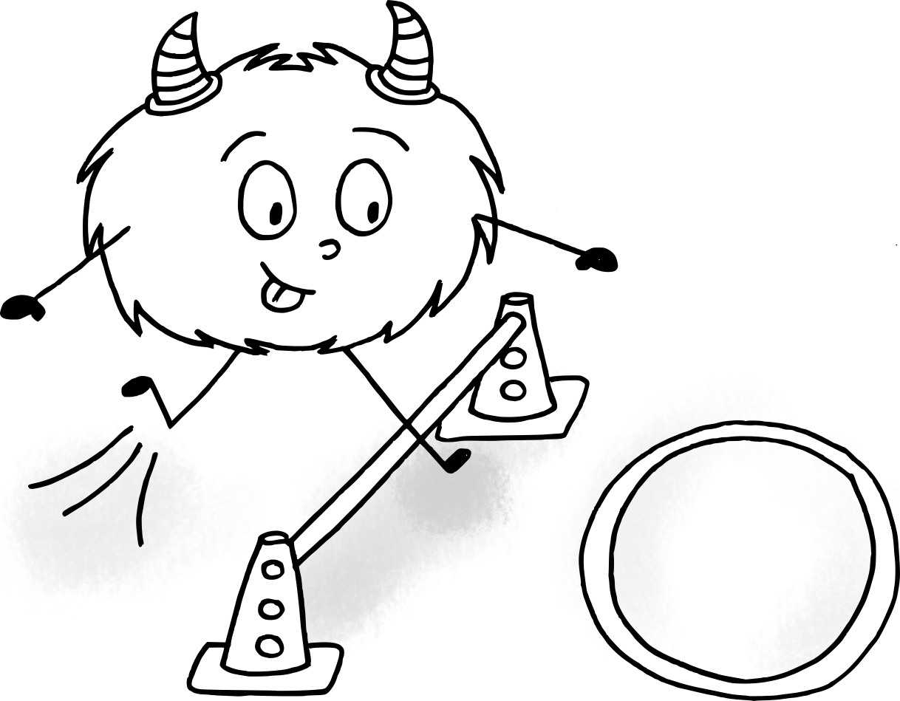
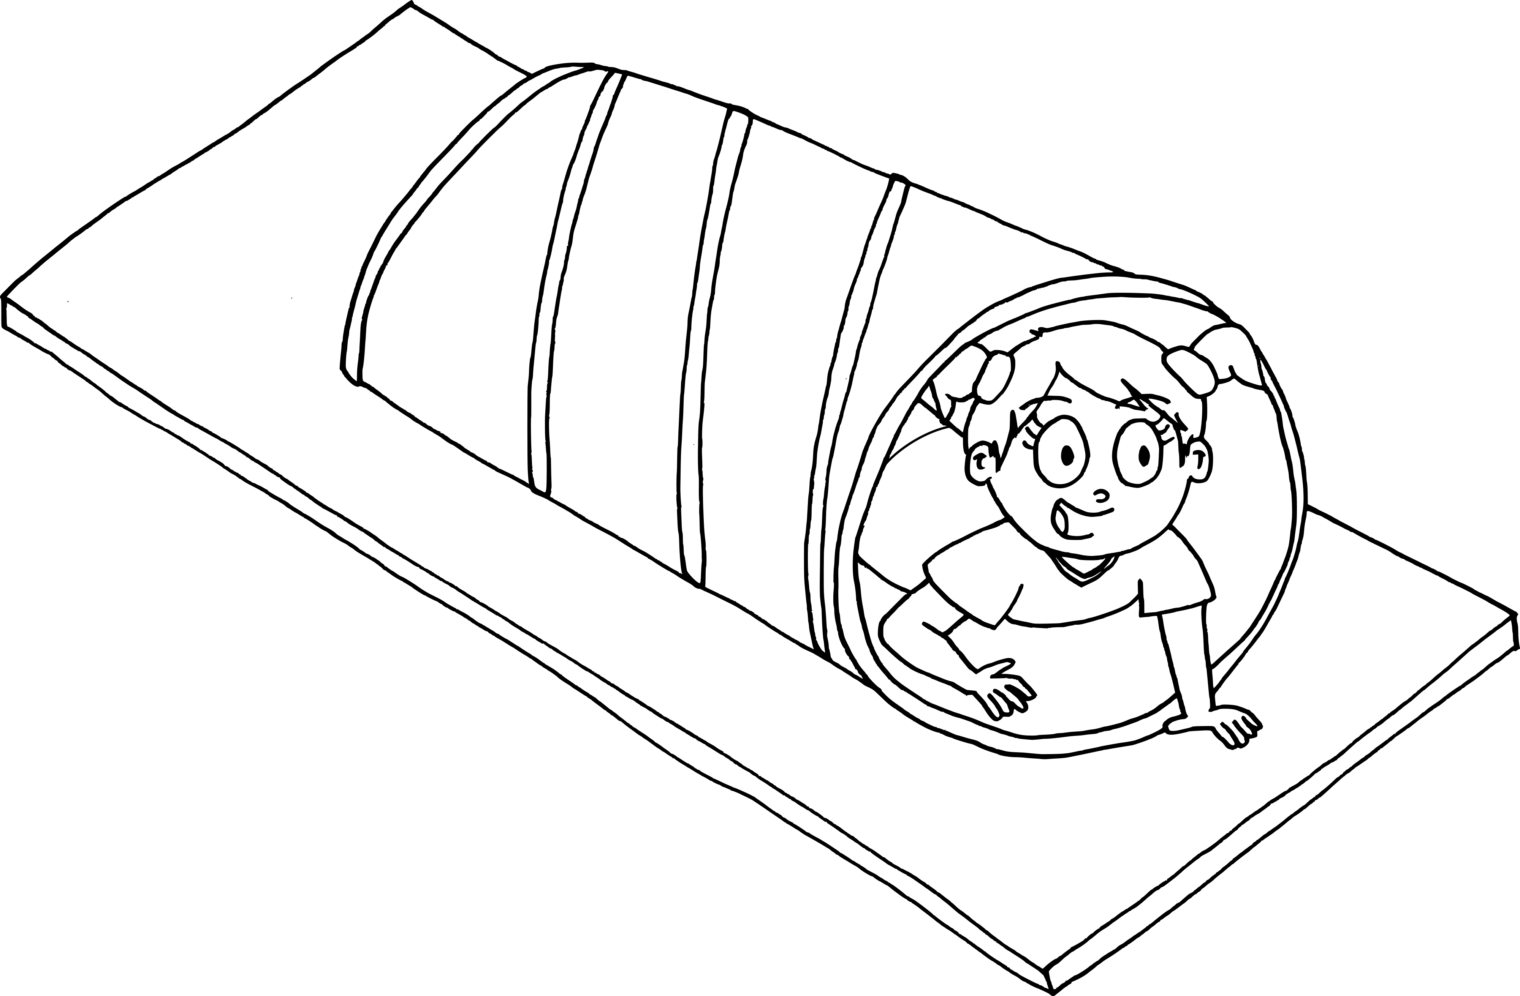
Toutes les semaines les enfants auront une période de rythmique et une période de gym.
Veuillez habiller votre enfant d’habits pratiques lors de ces jours, afin qu’il puisse effectuer les exercices confortablement.
La rythmique sera tous les _______________ de ________ à _________.
La gym tous les _________ de _________ à _________.
Les 2P auront aussi des cours de piscine. Veuillez être attentif au calendrier de la piscine.
HORAIRES ACTIVITÉS
Toutes les semaines les enfants auront une période de rythmique et une période de gym.
Veuillez habiller votre enfant d’habits pratiques lors de ces jours, afin qu’il puisse effectuer les exercices confortablement.
La rythmique sera tous les _______________ de ________ à _________.
La gym tous les _________ de _________ à _________.
Les 2P auront aussi des cours de piscine. Veuillez être attentif au calendrier de la piscine.
HORAIRES ACTIVITÉS

Slide 6
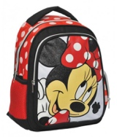
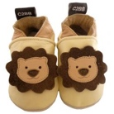
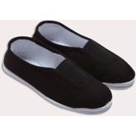
Pour que chaque enfant puisse profiter du même matériel en classe, veuillez apporter la première semaine de la rentrée 00- CHF pour l’achat de petit matériel qui n’est pas mis à disposition dans les réquisitions scolaires.
Plus de ces 00.-CHF, voici la liste des affaires que votre enfant devra avoir en classe:
Un tablier pour la peinture;
Un sac à dos pour tous les jours (de temps en temps votre enfant rapportera livre de la bibliothèque, cahiers, etc. Il est recommande un sac assez grand);
Des pantoufles qui tiennent bien aux pieds;
Des pantoufles de gym avec le prénom inscrit à l’intérieur;
6 bâtons de colles Pritt (veuillez respecter la marques les autres colles vont nettement moins bien);
Des feutres couleurs (pas de crayons de couleurs).
MATÉRIEL

Slide 7
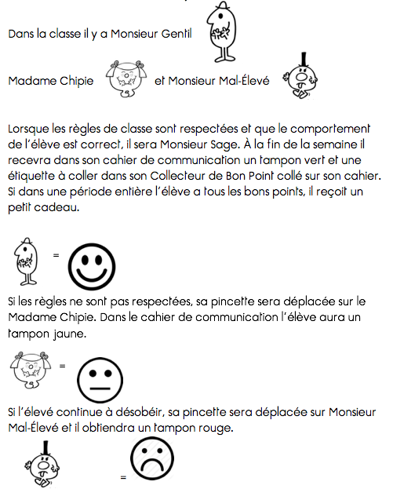
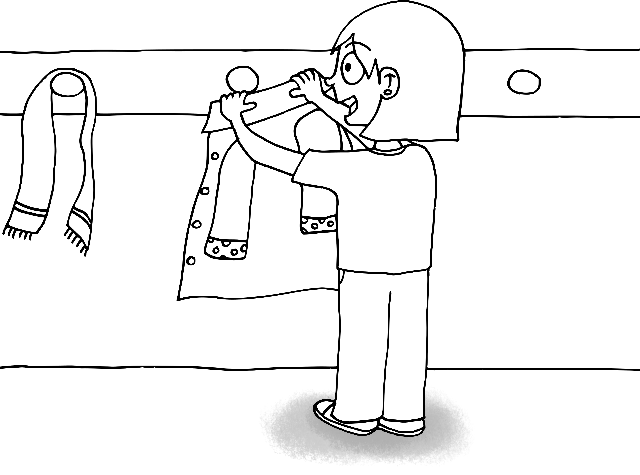
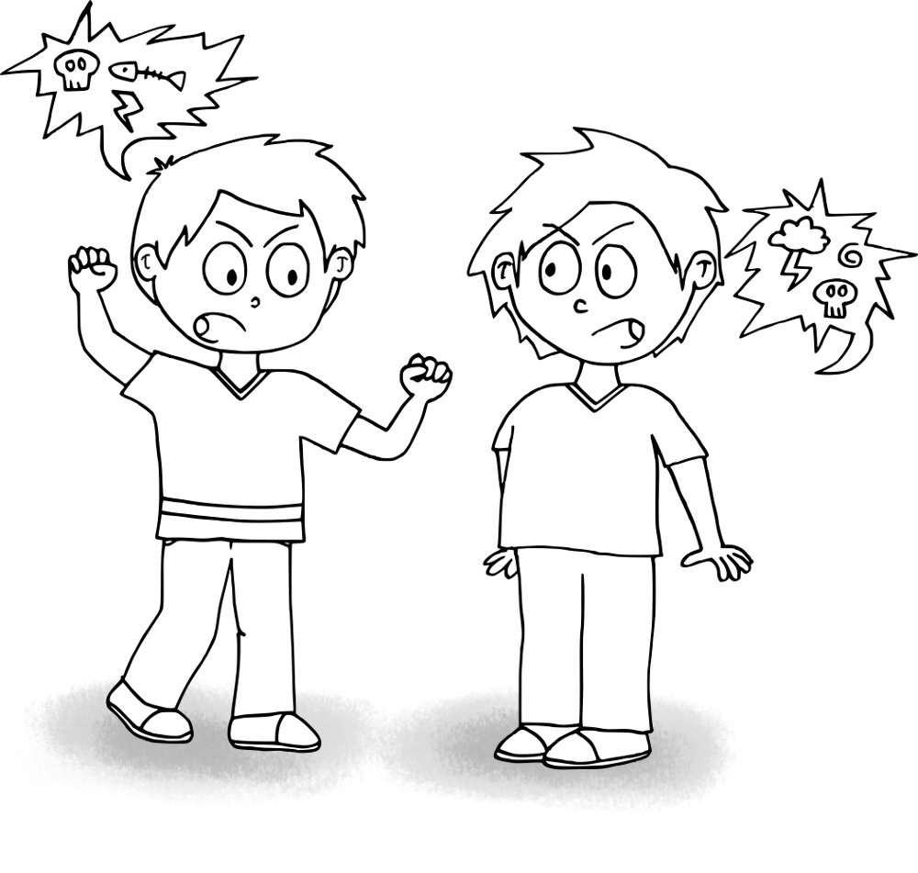
REGLES DE CLASSE

Slide 8
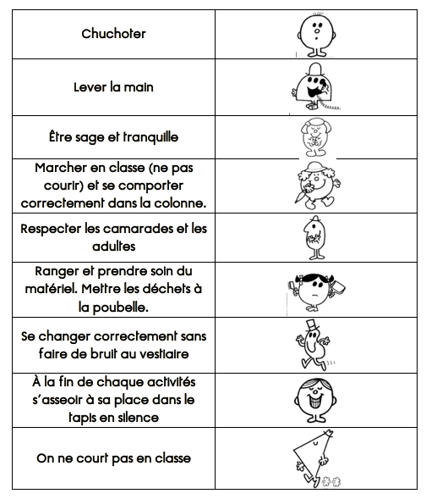
Voici les règles de classe que votre enfant devra respecter tout au long de l’année scolaire.
REGLES DE CLASSE 2

Slide 9
ACCEUIL: Lorsque la sonnerie retentie, les élevés peuvent entrer dans le bâtiment sans l’accompagnement des parents.
ÉCOLE-MAISON: Les élevés ont un cahier qui permet une communication entre la famille et l’école. Vous y trouverez les circulaires, des commentaires et le comportement de votre enfant chaque semaine. Le cahier part le vendredi à la maison et doit revenir lundi signé obligatoirement.
COLLATION RÉCRÉ: Pour la recréation (20 min le matin), vous pouvez donner une collation à votre enfant. Merci de privilégier les fruits, pain, barres de céréales, etc. Evitez tout ce qui est chips, sucreries, etc.
ENTRETIEN: Durant l’année, si vous avez des questions ou si vous désirez un entretien, je vous invite à prendre contact avec moi par le biais du cahier de communication.
ANNIVERSAIRE: Le jour de l’anniversaire de votre enfant vous pourrez apporter un gâteau avec des bougies pour qu’il puisse le fêter avec tous ses camarades de classe. Opter par un gâteau simple sans crème ou glace.
AUTRES INFORMATIONS

